Slide 1
Творческий отчет «Из опыта организации речевой развивающей среды в старшей группе компенсирующей направленности»
Выступление воспитателя Халиковой Э.Х.

Slide 2
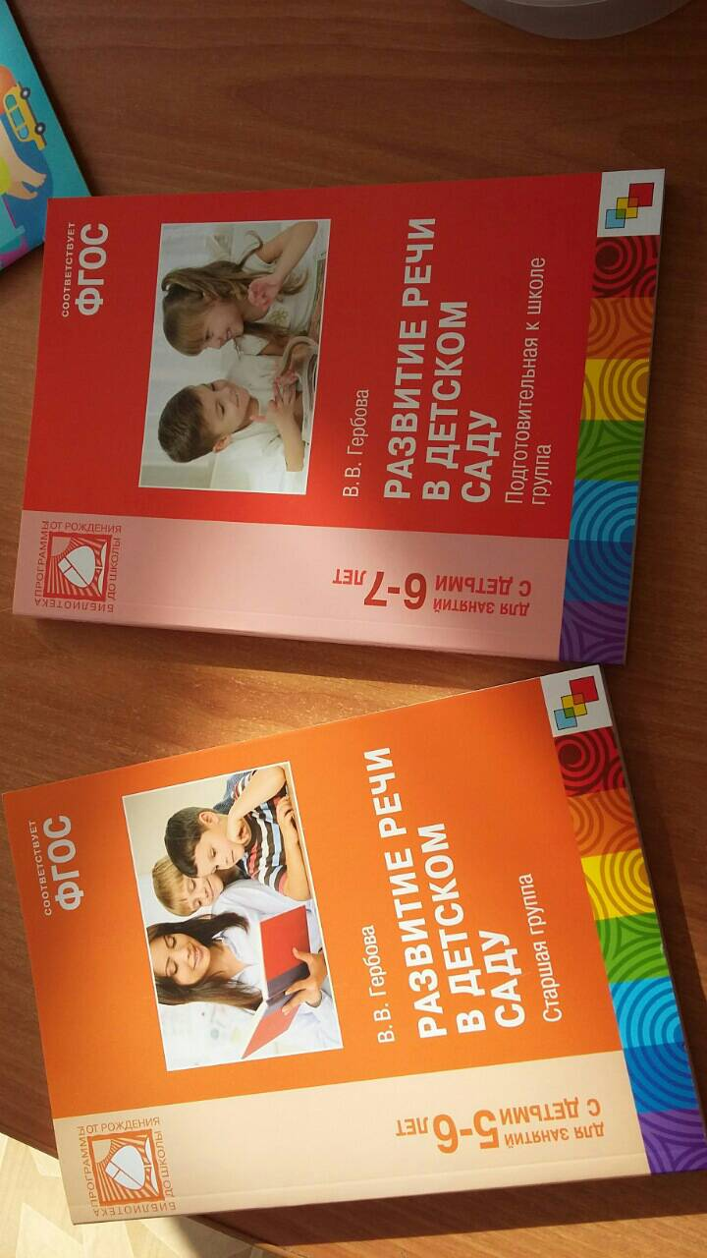
«Федеральные государственные требования к структуре основной общеобразовательной программы дошкольного образования» выдвигают в качестве основной цели педагогической работы – развитие каждого ребенка.
Речевое направление может рассматриваться как основа для полноценного развития личности каждого малыша. Речь как ведущее средство общения сопровождает все виды детской деятельности. От качества речи, умения пользоваться ею в игре, на занятиях, при планировании и обсуждении рисунка, наблюдении на прогулке, при обсуждении спектакля и т.д. зависит успешность деятельности ребенка.

Slide 3
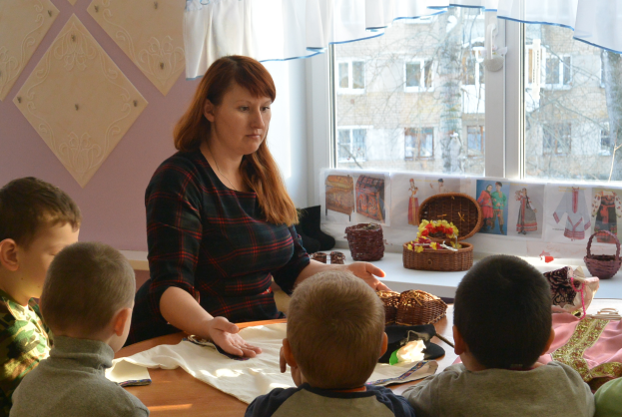
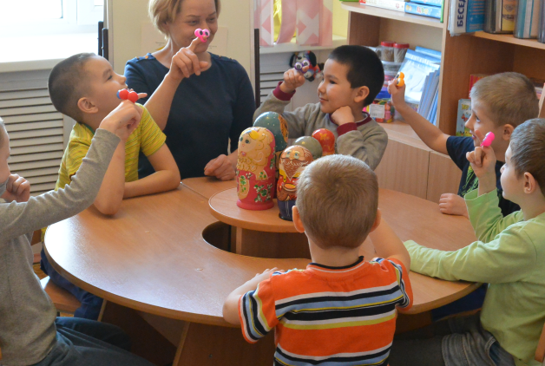
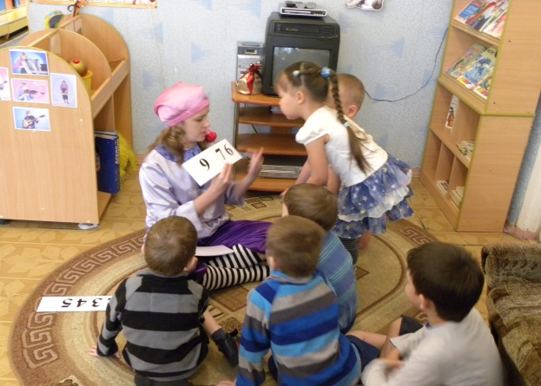
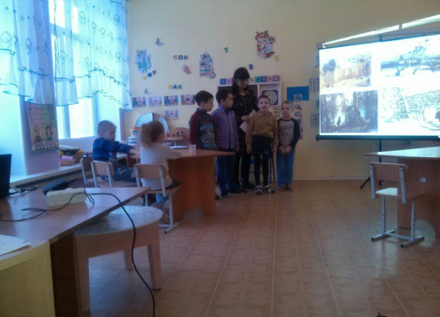
Формирование речевого развития ребенка в ДОУ
Хорошая речь – важнейшее условие всестороннего полноценного развития детей. Чем богаче и правильнее у ребенка речь, тем легче ему высказывать свои мысли, тем шире его возможности в познании окружающей действительности, содержательнее и полноценнее отношения со сверстниками и взрослыми, тем активнее осуществляется его психическое развитие. Поэтому необходимо заботиться о своевременном формировании речи детей, о ее чистоте и правильности, предупреждая и исправляя различные нарушения, которыми считаются любые отклонения от общепринятых форм русского языка.

Slide 4
Важнейшими задачами речевого развития являются:
1. Развитие мыслительной деятельности (овладение мыслительными операциями, познавательными процессами и способностями).
2. Формирование целостной картины мира в процессе решения задач по осмыслению своего опыта.
3. Сенсорное развитие.
4. Формирования способности к активной умственной деятельности.
5. Знакомство с родным языком.
6. Становление речи.
Задача логопедов – определение причин и характера речевых нарушений, их классификация, разработка эффективных способов предупреждения и коррекции. Развивая артикуляционную моторику, укрепляя мышцы лица, формируем правильное произношение звуков.

Slide 5
Решаемые задачи:
1. Совершенствование диалогической речи, ее грамматической стороны.
2. Расширение и активизация словарного запаса детей.
3. Развитие выразительности речи, с использованием вербальных и невербальных средств.
В связи с этим перед педагогами дошкольного образовательного учреждения встал вопрос создания оптимальных психолого-педагогических условий для полноценного познавательно-речевого развития детей.
Создание условий для полноценного познавательно-речевого развития детей предусматривает: обеспечение развивающей предметно-пространственной среды в ДОУ; целенаправленную работу воспитателей и узких специалистов над речевым развитием детей во всех видах детской деятельности; повышение профессионального роста педагогов в вопросах речевого развития дошкольников; создание дополнительных услуг по развитию речи детей; изучение состояния устной речи детей; участие родителей в речевом воспитании детей.

Slide 6
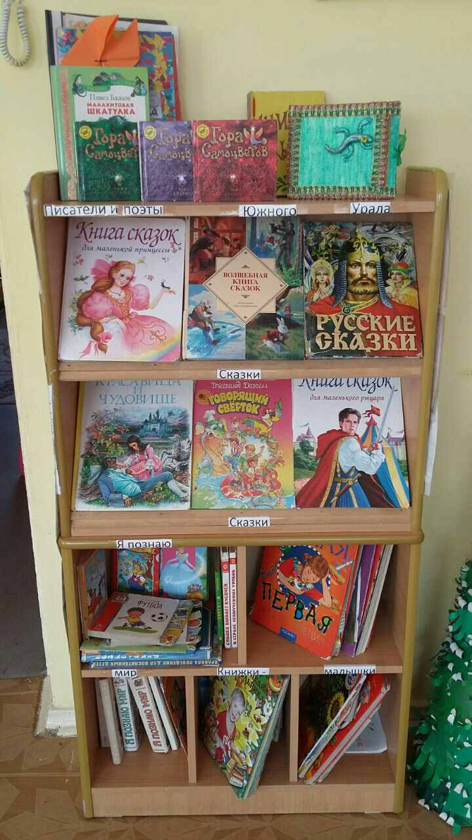
Роль книг в дошкольном возрасте ребенка
Особое место в дошкольных учреждениях занимает ознакомление детей с художественной литературой как искусством и средством развития интеллекта, речи, позитивного отношения к миру, любви и интереса к книги.

Slide 7
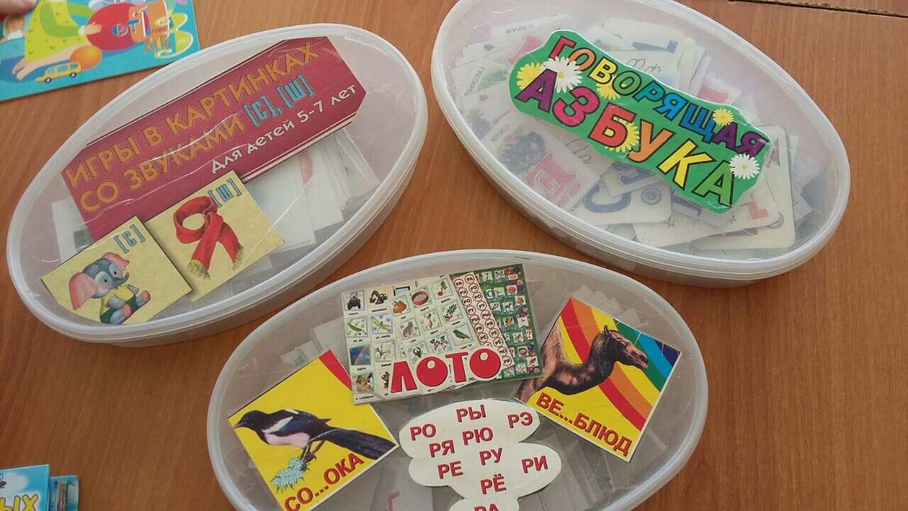
Значение дидактических игр для развития речи ребенка
Дидактические игры способствуют: - развитию познавательных и умственных способностей: получению новых знаний, их обобщению и закреплению, расширению имеющиеся у них представления о предметах и явлениях природы, растениях, животных; развитию памяти, внимания, наблюдательности; развитию умению высказывать свои суждения, делать умозаключения. - развитию речи детей: пополнению и активизации словаря. - социально-нравственному развитию ребенка-дошкольника.

Slide 11
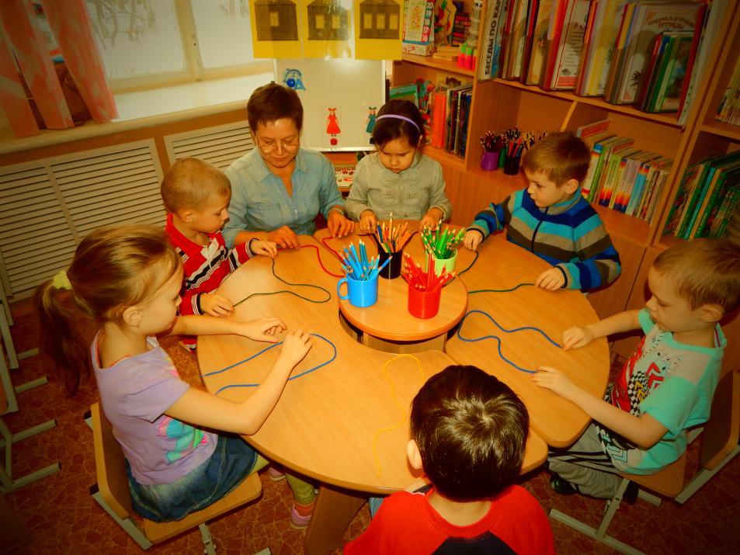
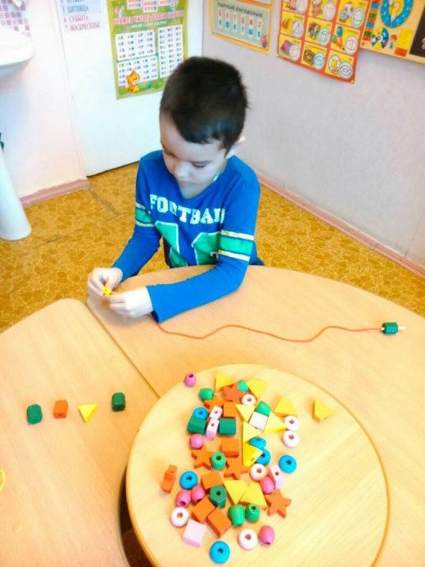
Роль пальчиковых игр в развитии речи и мелкой моторики детей
Известный педагог В.А. Сухомлинский сказал: "Ум ребенка находится на кончиках его пальцев, "Рука – это инструмент всех инструментов", заключал еще Аристотель. "Рука – это своего рода внешний мозг", - писал Кант.
Игры с пальчиками развивают мозг ребёнка, стимулируют развитие речи, творческие способности, фантазию.

Slide 12
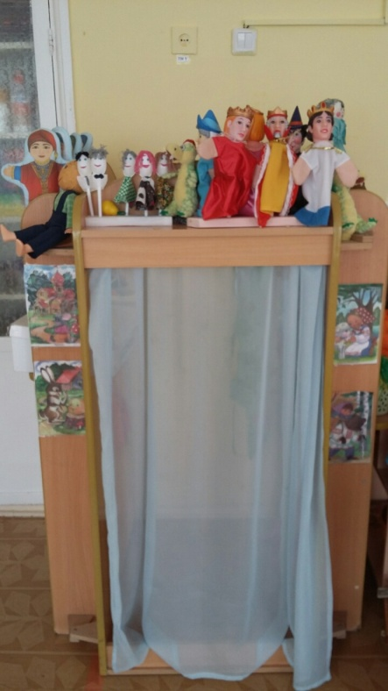
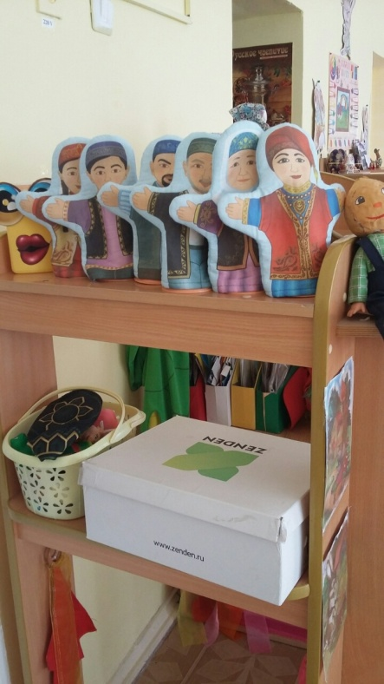
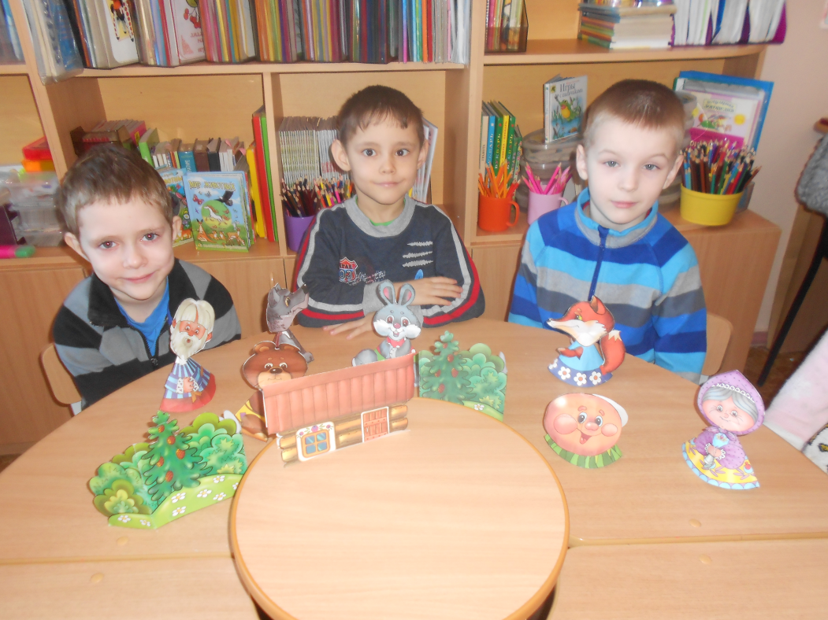
«Роль театрализованной деятельности в развитии связной и монологической речи детей старшего возраста»
Театр – это не просто игра! Это прекрасное средство для интенсивного развития речи детей, обогащения словаря, развития мышления, воображения, творческих способностей.

Slide 13
Связная речь – смысловое развернутое высказывание, обеспечивающее общение и взаимопонимание людей
Основная задача развития связной речи- научить детей связно и последовательно, грамматически и фонетически правильно излагать свои мысли, рассказывать о событиях из окружающей жизни. Это имеет важное значение для обучения в школе, общения со взрослыми и детьми, формирования личностных качеств.

Slide 14
Сделаем вывод
В современной дошкольной педагогике на первый план выдвигаются задачи гуманизации процесса воспитания и обучения, охраны и укрепления физического и психического здоровья детей, их полноценного развития. Развитие речевых способностей у детей это одна из главных задач дошкольного образования. Одно из важнейших познавательных процессов человека эта речь. Решение этих задач невозможно без создания современной предметно-развивающей среды.
Организация «Предметно-развивающей среды» в детском саду несет эффективность воспитательного воздействия, направленного на формирование у детей активного познавательного отношения к окружающему миру предметов, людей, природы.
Педагоги особое внимание уделяют предметной среде, прежде всего ее развивающему характеру. Одной из основных задач считается обогащение среды такими элементами, которые бы стимулировали познавательную, речевую, двигательную и иную активность детей.

